Slide 1
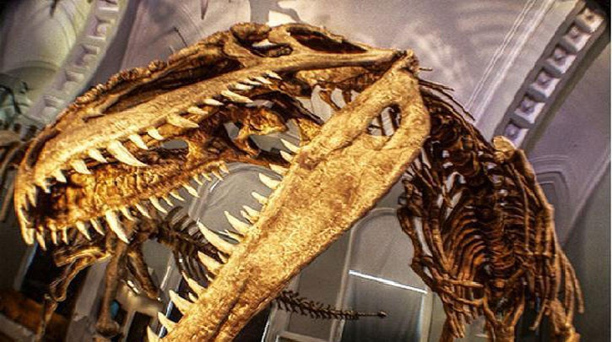
«Παλαιοντολογία»
Πειραματικό Λύκειο Πανεπιστημίου Πατρών
Γεωλογία & Διαχείρηση Φυσικών Πόρων
Επιμέλεια: Καρανικόλας Δημήτριος, Φοιτητής του Τμήματος Γεωλογίας Πανεπιστημίου Πατρών
ΠΑΤΡΑ 2018

Slide 2
Τι ονομάζουμε Παλαιοντολογία;
Παλαιοντολογία ονομάζεται η επιστήμη που μελετά την ιστορία της εμφάνισης και της ανάπτυξης της ζωής πάνω στη Γη. Η παλαιοντολογία μελετά οργανισμούς ή υπολείμματα οργανισμών που έζησαν κατά το παρελθόν στη Γη και οι οποίοι κλείστηκαν και διατηρήθηκαν μέσα σε ιζηματογενή πετρώματα (απολιθώματα).

Slide 3
Η σχέση της Παλαιοντολογίας με τις άλλες επιστήμες.
Η παλαιοντολογία είναι ένα διεπιστημονικό πεδίο. Αποτελεί τόσο μια γεωεπιστήμη, καθώς είναι σημαντικό εργαλείο για τη Γεωλογική έρευνα, όσο και μια βιοεπιστήμη, καθώς ασχολείται με τη μελέτη φυτικών και ζωικών οργανισμών.

Slide 4
Απολιθώματα
Τα απολιθώματα αντιπροσωπεύουν τα διατηρημένα ή αντικατεστημένα υπολείμματα, ή τα ίχνη ζωής προϊστορικών μορφών ζωής, που βρέθηκαν σε ιζηματογενή πετρώματα.
Για να θεωρηθούν τα απομεινάρια ενός οργανισμού απολιθώματα, πρέπει να έχουν ηλικία τουλάχιστον 10.000 χρόνων.

Slide 5
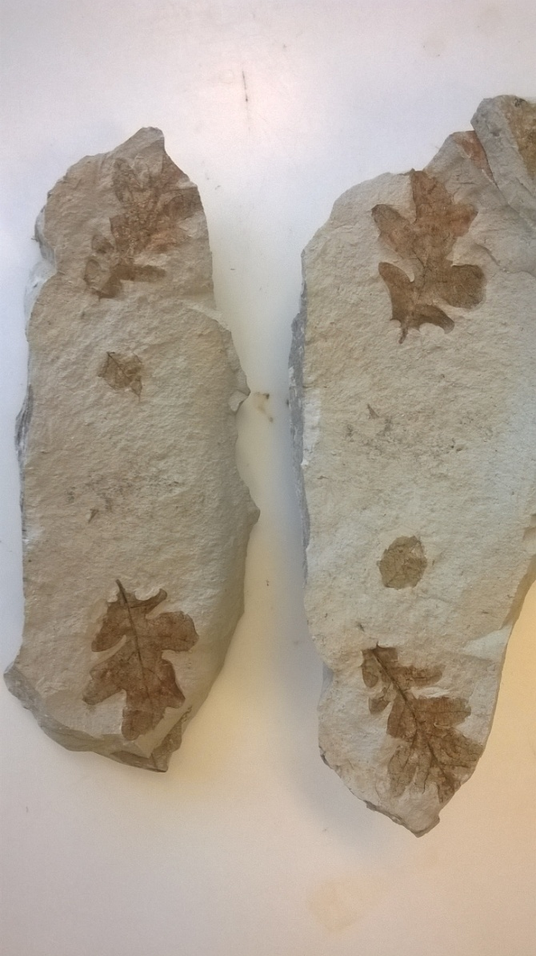
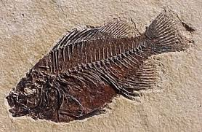

Slide 6
Απολίθωση
Απολίθωση ονομάζεται το σύνολο των ανόργανων διαδικασιών που επιτρέπουν σε ένα οργανισμό ή σε τμήματα αυτού να διατηρηθούν μετά το θάνατο του και την άμεση ταφή του σε ιζήματα.
Η απολίθωση λαμβάνει χώρα μόνο σε περιοχές απόθεσης ιζημάτων

Slide 7
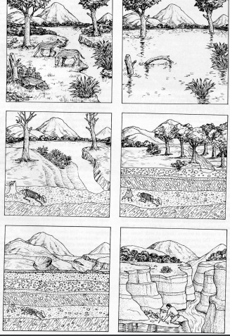

Slide 8
Διατήρηση
Μαλακών μερών (ιστοί, λίπη, πρωτείνες)
Σκληρά μέρη (δόντια, οστά, κελήφη)

Slide 9
Διατήρηση
Για να διατηρηθεί ένας οργανισμός ως απολίθωμα πρέπει:
Να διαθέτει σκληρά μέρη
Μετά το θάνατο να ταφεί γρήγορα σε ιζήματα
Μετά την ταφή να αποφύγει την φυσική, βιολογική και χημική καταστροφή

Slide 10
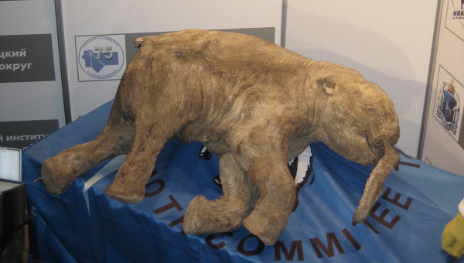
Τρόποι απολίθωσης μαλακών μερών
Κατάψυξη

Slide 11
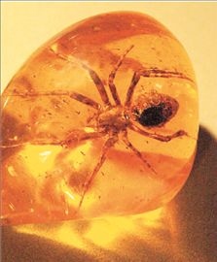
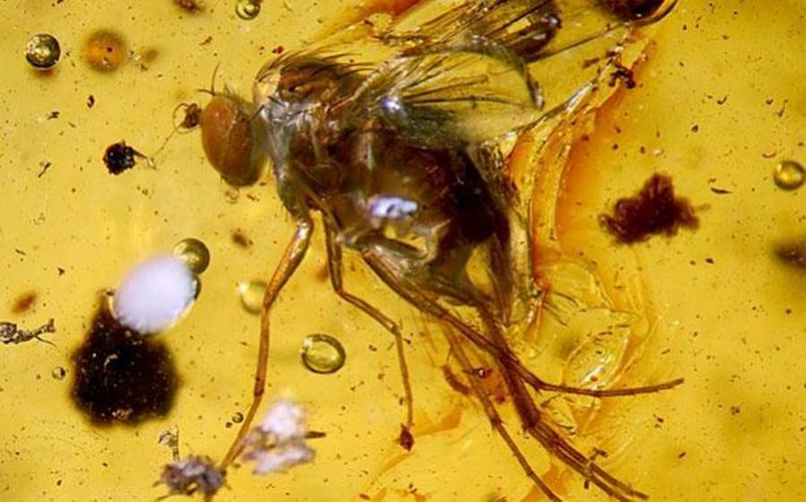
Τρόποι απολίθωσης μαλακών μερών
Παγίδευση σε κεχριμπάρι

Slide 12
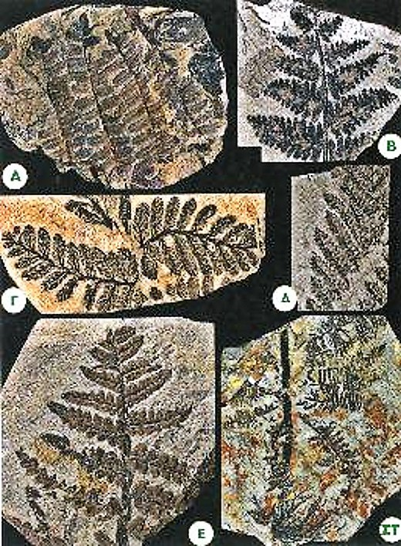
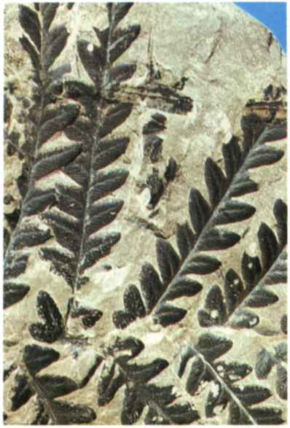
Τρόποι απολίθωσης μαλακών μερών
Ενανθράκωση και απανθράκωση

Slide 13
Τρόποι απολίθωσης μαλακών μερών
΄Αλλοι τρόποι απολίθωσης των μαλακών μερών:
Μουμιωποίηση
Ταφή σε τύρφη ή πίσσα
Πυριτίωση
Φωσφωρίωση

Slide 14
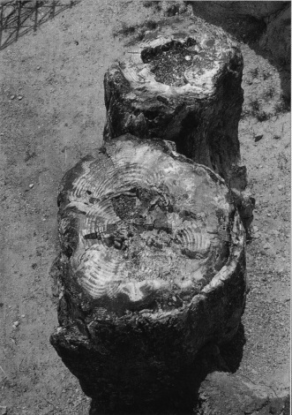
Τρόποι απολίθωσης των σκληρών μερών
Λιθοποίηση

Slide 15
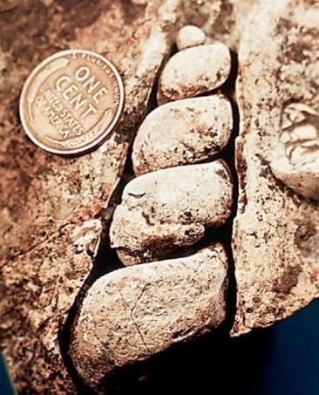
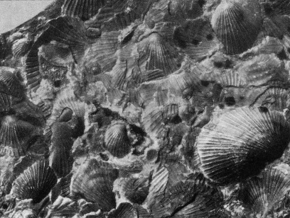
Τρόποι απολίθωσης των σκληρών μερών
Διάλυση των σκληρών μερών και δημιουργία εκμαγείων

Slide 16
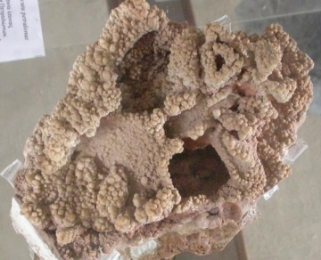
Τρόποι απολίθωσης των σκληρών μερών
Περιλίθωση η επιφλοίωση

Slide 17
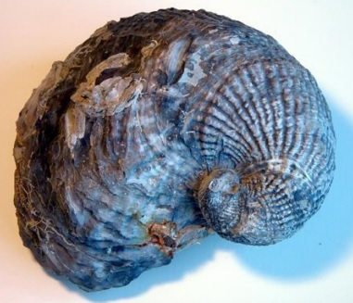
Τρόποι απολίθωσης των σκληρών μερών
Ανακρυστάλλωση

Slide 18
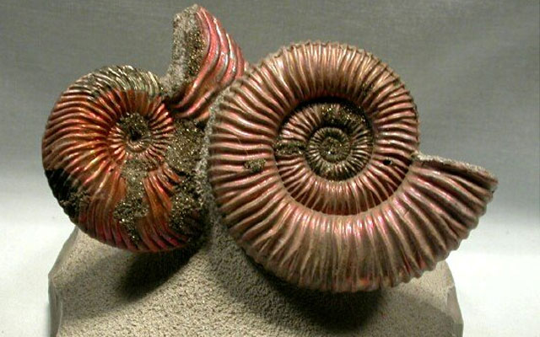
Τρόποι αποίθωσης των σκληρών μερών
Πυριτίωση

Slide 19
Τύποι απολιθωμάτων
Χαρακτηριστικά ή καθοδηγητικά: Έχουν μικρή χρονική διάρκεια ύπαρξης και μεγάλη γεωγραφική εξάπλωση
Συντηρητικά ή συνήθη: Διατηρούνται χωρίς σημαντικές εξελικτικές αλλαγές για μεγάλα διαστήματα του γεωλογικού χρόνου
Φάσεως: Δίνουν πληροφορίες για το περιβάλλον που έζησαν οι οργανισμοί
Σύμμεικτα: Παρουσιάζουν συνδυασμό μορφολογικών γνωρισμάτων από δύο διαφορετικές ταξινομικές ομάδες και επομένως μας παρέχουν πληροφορίες που αφορούν την εξέλιξη
Συχνότητας: Παρουσιάζουν μεγάλη αφθονία σε στρώματα συγκεκριμένης γεωλογικής ηλικίας, σε μία γεωγραφική περιοχή

Slide 20
Archaeopteryx
Αποτελέι το πιο γνωστό απολίθωμα πτηνού. Αν και δεν είναι το παλαιότερο ήταν το πρώτο που ανακαλύφθηκε.
Βρέθηκε σε ασβεστόλιθους ηλικίας Ιουρασικού
(150 εκ ετών) στο Solnhofen της Γερμανίας το 1861.
Ήταν το θείο δώρο για τον Δαρβίνο, καθώς αποτελούσε το χαμένο κρίκο ανάμεσα σε δύο κύριες ομάδες ζώων, τα πτηνά και τους δεινόσαυρους, και ενίσχυε τη θεωρεία της εξέλιξης

Slide 21
Archaeopteryx
Η Archaeopteryx είχε μέγεθος παρόμοιο με της κίσσας και μπορούσε να φτάσει περίπου μισό μέτρο σε μήκος.
Αν και πτηνό έχει πολλά κοινά χαρακτηριστικά με τους μικρούς δεινοσαυρους.(σαγόνια με αιχμηρά δόντια, τρία δάχτυλα με νύχια, μακρυά οστέινη ουρά, και διάφορα άλλα σκελετικά χαρακτηριστικά)
Τα παραπάνω χαρακτηριστικά καθιστούν τον αρχαιοπτέρυγα τον πρώτο ξεκάθαρο υποψήφιο για μεταβατικό απολίθωμα μεταξύ των δεινοσαύρων και των πτηνών.

Slide 22
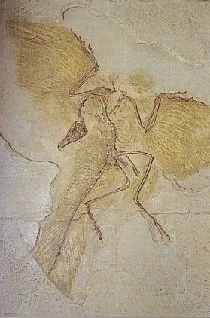

Slide 23
Τριλοβίτες
Οι τριλοβίτες είναι εξαφανισμένα ασπόνδυλα ζώα της συνομοταξίας των αρθρόποδων
Όλοι οι τριλοβίτες ήταν υδρόβιοι θαλάσσιοι οργανισμοί
Λόγω της μεγάλης γεωγραφικής εξάπλωσής τους, η διαβίωσή και η διατροφή τους, εμφάνιζαν σημαντικές διαφοροποιήσεις

Slide 24
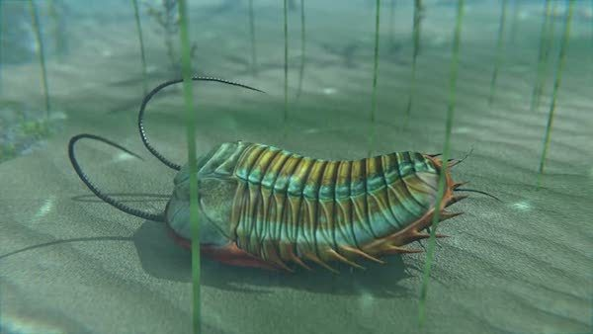
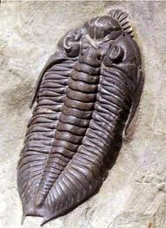
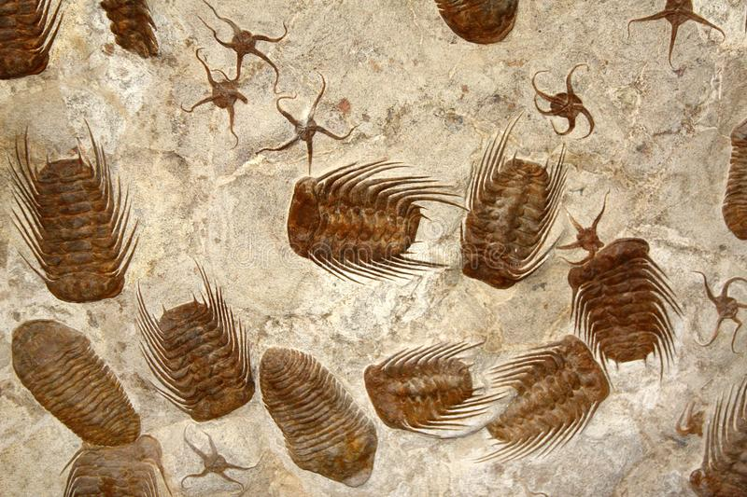

Slide 25
Τριλοβίτες
Εμφανίστηκαν στην αρχή της Κάμβριας περιόδου.
Κατά τη διάρκεια της ύστερης Δεβόνειας περιόδου πιέστηκαν πιθανών λόγω κλιματικών αλλαγών και άρχισαν να μειόνονται.
Τελικά εξαφανίστηκαν ολοκληρωτικά την Πέρμια περίοδο
Οι τριλοβίτες είχαν παγκόσμια γεωγραφική εξάπλωση. Λόγω της εξάπλωσης αυτής και τους εξεσκελετού που διέθεταν, διατηρήθηκε πληθώρα αποίθωματων τους.
Οι τριλοβίτες είναι ιδιαίτερα γνωστοί και πιθανώς συνιστούν το διασημότερο απολόθωμα μετά τους δεινόσαυρους.

Slide 26
Αμμωνίτες
Οι Αμμωνίτες ήταν μαλάκια της τάξης των κεφαλόποδων που κυριαρχούσαν στο θαλλάσιο περιββάλον από την Ιουρασική έως την Κρητιδική περίοδο. Ο Μεσοζωικος αιώνας είναι γνωστώς ως «Αιώνας των αμμωνιτών»
Εξαφανίστην, όπως και οι δεινόσαυροι κατά την ύστερη Κρητιδική περίοδο, όπου συνέβη ένα συμβάν μαζικής εξαφάνισης.

Slide 27
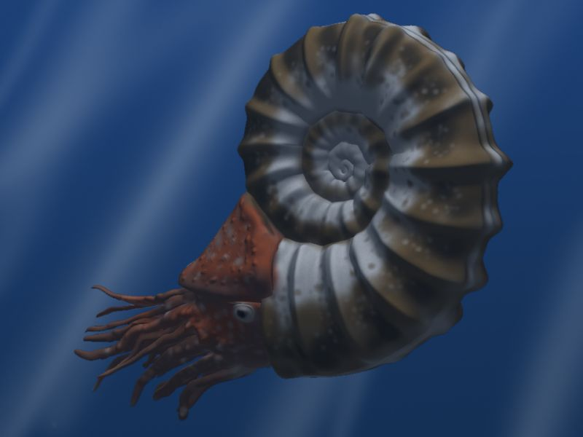

Slide 28
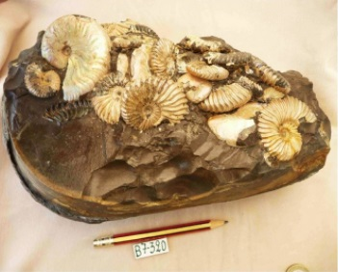
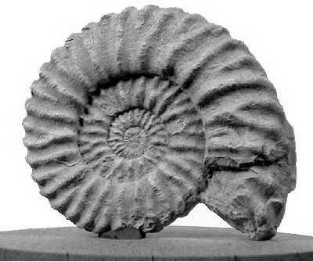

Slide 29
Δεινόσαυροι
Οι «Τρομερές σαύρες», εμφανίστηκαν για πρώτη φορά στην αρχή του Αν. Τριαδικού (πριν 230- 225 εκ. έτη) σε διάφορα μέρη του κόσμου.
Αρχικά ήταν μικροί σε διαστασεις, όμως σταδικά μεγάλωσαν φτάνοντας στη μέγιστη ανάπυξή τους κατά την Κριτιδική περίοδο.

Slide 30
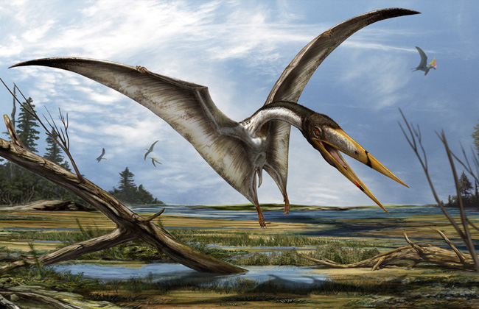
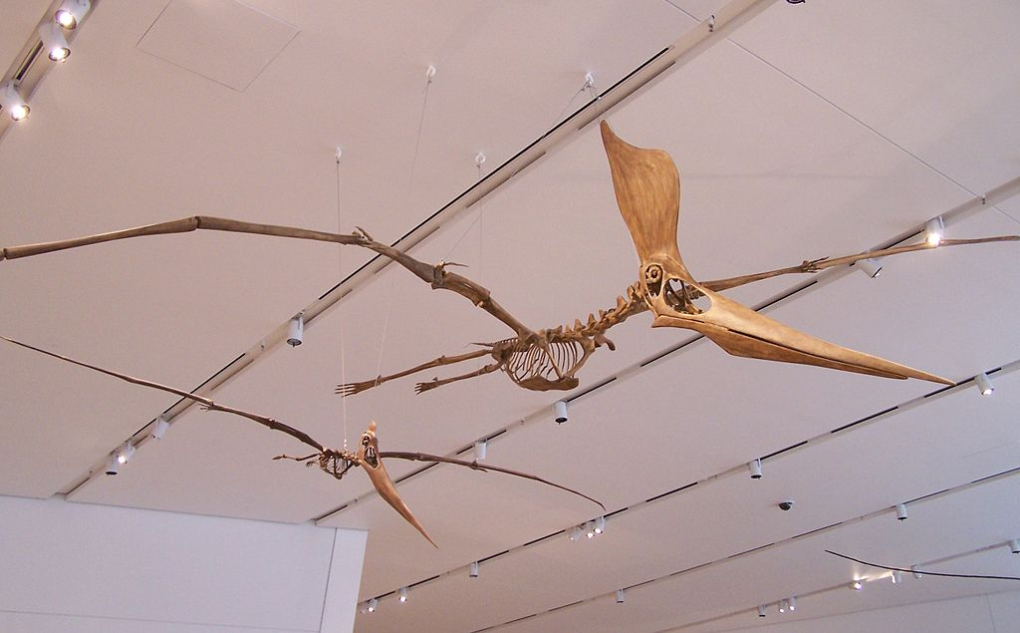

Slide 31
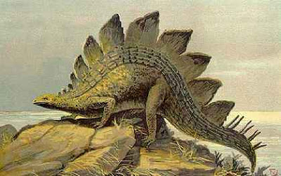
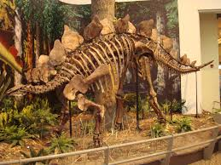

Slide 32
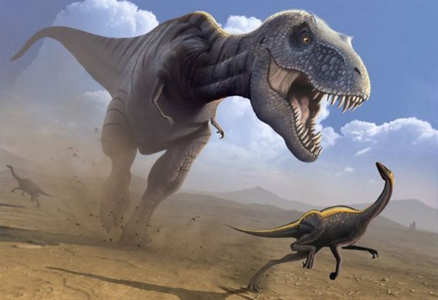
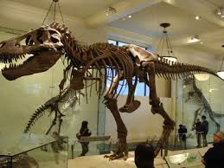

Slide 33
Η εξαφάνιση των δεινωσαύρων
Δύο υποθέσεις:
1.Εξωτερική ή εξωγήινη καταστροφική αιτία πυροδοτεί το συμβάν.
2. Συμβάντα που λαμβάνουν χώρα πάνω στην γη χωρίς εξωτερικές επιρροές

Slide 34
Η εξαφάνιση των δεινοσαύρων
Εξωτερικό καταστροφικό συμβάν:
Σύγκρουση με αστεροειδή
Σύγκρουση με κομήτη

Slide 35
Η εξαφάνιση των δεινοσαύρων
Ένα λεπτό στρώμα αργίλου με μεγάλη συγκέντρωση σε Ιρίδιο εντοπίζεται στο όριο του Κρητιδικού, σε πάρα πολλές θέσεις σε όλο τον κόσμο και στην Ελλάδα (έξω από το Μεσολόγγι).
Ξέρουμε ότι το Ιρίδιο είναι πιο άφθονο σε μετεωρίτες από ότι στα επιφανειακά πετρώματα της γης. Προτάθηκε λοιπόν μια σύγκρουση ενός μεγάλου μετεωρίτη στο τέλος του Κρητιδικού θα μπορούσε να απλώσει το Ιρίδιο σε όλη την Γη.

Slide 36
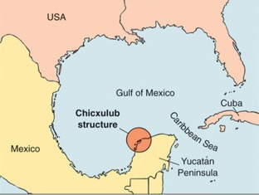
Η εξαφάνιση των δεινοσαύρων
Η πιο πιθανή θέση για έναν κρατήρα σύγκρουσης είναι στο Chicxulub του Γιουκατάν του Μεξικού, μία θαμμένη κυκλική μορφή σαν κρατήρας

Slide 37
Η εξαφάνιση των δεινοσαύρων
Εσωγήινοι παράγοντες:
Ηφαιστειακές εκρήξεις εκλύουν μεγάλες ποσότητες στάχτης και αερίων στην ατμόσφαιρα που οδηγούν σε κλιματικές αλλαγές.
Πτώση της στάθμης της θάλασσας, οδηγεί επίσεις σε κλιματικές αλλαγές.
Αλλαγή στα επίπεδα CO2 και O2 , ως αποτέλεσμα νέων μορφών φυτών, ή την εξάπλωση φωτοσυνθετικού πλαγκτόν στο τέλος του Κρητιδικού.

Slide 38
Η εξαφάνιση των δεινοσαύρων
Τα στοιχεία μας δείχνουν ότι οι εξαφανίσεις ήταν γενικά κλιμακωτές. Οποιαδήποτε η αρχική αιτία, πολλοί παράγοντες ήρθαν να συνδράμουν στην υποβάθμιση του περιβάλλοντος στο τέλος του Κρητιδικού, και οδήγησαν στην εξαφάνιση πολλών οργανισμών σε κάτι που πρέπει να λειτούργησε σαν ντόμινο. Οι οργανισμοί στην βάση της αλυσίδας σκοτώθηκαν επηρεάζοντας και οδηγώντας στην εξαφάνιση οργανισμούς ψηλότερα στην αλυσίδα που εξαρτιόνταν από αυτούς.

Slide 39
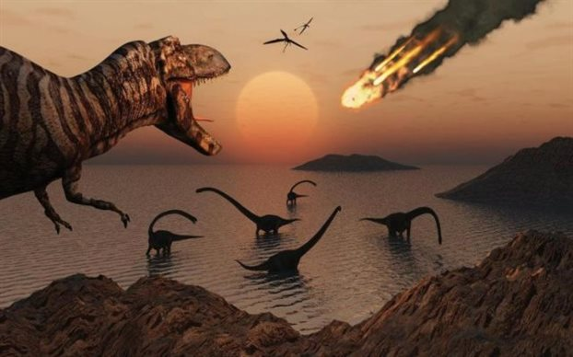

Slide 40
Βιβλιογραφία-Πηγές
«Παλαιοντολογία», Ε. Γεωργιάδου-Δικαιούλια, Ν.Κ. Συμεωνλιδης, Γ.Ε. Θεοδώρου
https://eclass.upatras.gr/courses/GEO325/
https://eclass.upatras.gr/courses/GEO326/
https://www.google.gr/imghp?hl=el&tab=wi

